Slide 1
智能高端数字通讯设备表面高分子化合物的线性覆盖处理

Slide 2
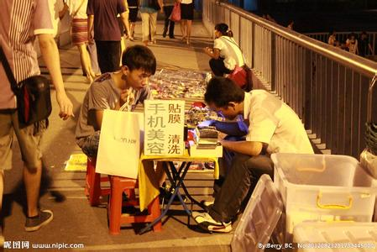
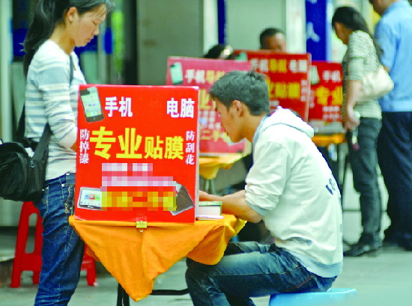
贴膜

Slide 3
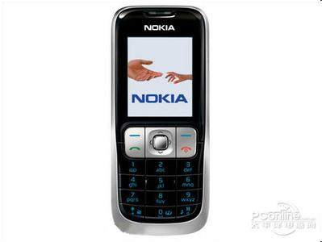
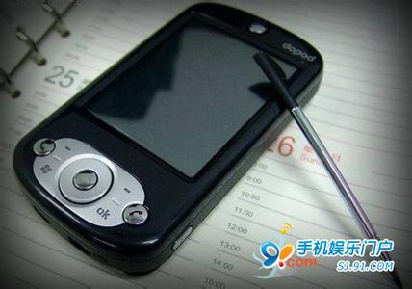
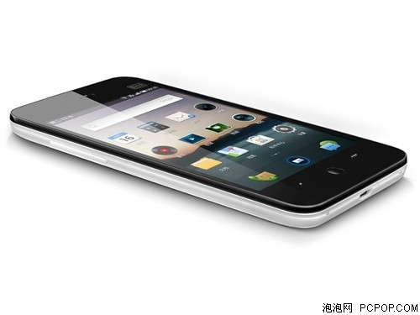
贴膜行业的产生

Slide 4
贴膜的必要性
随着大屏智能机的普及，给手机贴膜似乎成为当下一种无法抗拒的趋势，不管是出于防止日常使用情况下出现划痕的需要，还是出于内心深处那份挥之不去的不安全感。然而现在的手机真的一定要贴膜吗？

Slide 5
手机屏幕玻璃
作为手机玻璃，它可不是一块普通的玻璃。考虑到体积、重量、触感以及透光等多方面的要求，手机玻璃的厚度一般都要控制在0.5mm到2.0mm之间，表面必须非常平整光洁，透光性能要好，整体要有一定的韧性，在按压下也不会出现裂痕，而且莫氏硬度至少要在6级或以上，这样才能确保手机玻璃有足够的表面强度，耐磨不易刮花

Slide 6
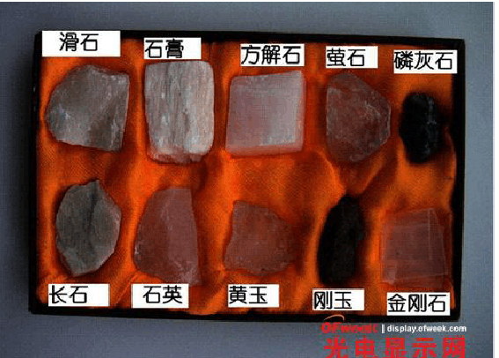
莫氏硬度
莫氏硬度是1812年由德国矿物学家莫斯首先提出，对自然界中的天然矿物与常见人工合成制品的硬度做出了定义。在莫氏硬度中最硬的物质是硬度等级为10的金刚石，而硬度最低的是石墨，硬度级别为1，这两种物质是自然界的矿物中硬度最高和硬度最低的。玻璃在莫氏硬度中的硬度等于6，美工刀的硬度为5.5，指甲的硬度为2.5，石英硬度为7。

Slide 7
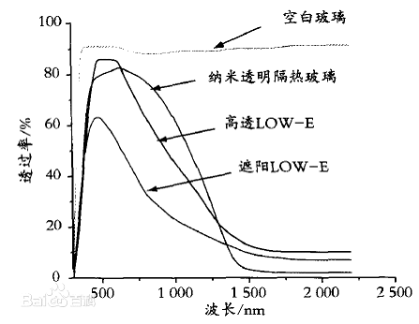

透光率
透光率是一个物理词汇，是表示显示设备等的透过光的效率，是透过透明或半透明体的光通量与其入射光通量的百分率。

Slide 8
手机膜对视力的影响
目前透光率最高的是光学玻璃，其透光率为97%左右，而采用塑料材质制成的手机贴膜，其透光率在88%到96%，根本达不到厂家鼓吹的99%。
大多数膜的透光率测试曲线起伏较大，说明透光不均匀，对使用者视力伤害或多或少

Slide 9
先进镀膜技术
真空镀膜
蒸发镀膜
溅射镀膜
离子镀膜

Slide 10
真空镀膜
一种由物理方法产生薄膜材料的技术。在真空室内材料的原子从加热源离析出来打到被镀物体的表面上。此项技术最先用于生产光学镜片，如航海望远镜镜片等。后延伸到其他功能薄膜，唱片镀铝、装饰镀膜和材料表面改性等。如手表外壳镀仿金色，机械刀具镀膜，改变加工红硬性

Slide 11
蒸发镀膜
通过加热蒸发某种物质使其沉积在固体表面，称为蒸发镀膜。
蒸发镀膜与其他真空镀膜方法相比，具有较高的沉积速率，可镀制单质和不易热分解的化合物膜

Slide 12
溅射镀膜
用高能粒子轰击固体表面时能使固体表面的粒子获得能量并逸出表面，沉积在基片上。
与蒸发镀膜不同，溅射镀膜不受膜材熔点的限制,可溅射W、Ta、C、Mo、WC、TiC等难熔物质。
采用磁控溅射可使沉积速率比非磁控溅射提高近一个数量级。

Slide 13
离子镀膜
蒸发物质的分子被电子碰撞电离后以离子沉积在固体表面，称为离子镀。
离子镀是真空蒸发与阴极溅射技术的结合。
电场对离化的蒸气分子的加速作用（离子能量约几百～几千电子伏）和氩离子对基片的溅射清洗作用，使膜层附着强度大大提高。离子镀工艺综合了蒸发（高沉积速率）与溅射（良好的膜层附着力）工艺的特点，并有很好的绕射性，可为形状复杂的工件镀膜。

Slide 14
谢谢观看

